Slide 1

Współpraca uczniów ze Szkoły Podstawowej w Boleszczynie z astronautami z Międzynarodowej Stacji Kosmicznej
Międzynarodowy projekt ISS EarthKAM
sponsorowany przez NASA

Slide 2
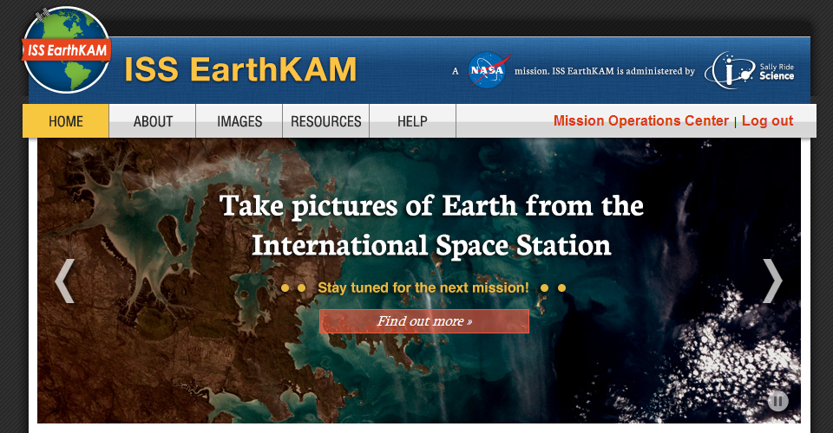
ISS EarthKAM jest międzynarodowym projektem sponsorowanym przez NASA. Jest to program edukacyjny, który umożliwia uczniom sfotografować i badać Ziemię z perspektywy załogi Międzynarodowej Stacji Kosmicznej.
Na powyższej witrynie Szkoła Podstawowa w Boleszczynie logowała się, a następnie łączyła z Centrum Operacyjnym „Misja - kwiecień 2013”.

Slide 3
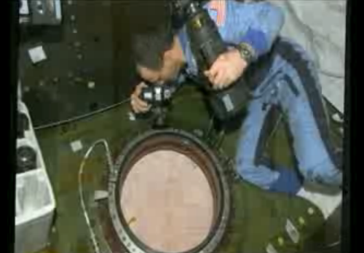
ISS EarthKAM jest sponsorowanym przez NASA projektem umożliwiającym uczniom z całego świata wykonywanie zdjęć przy pomocy aparatu cyfrowego umieszczonego na pokładzie
Międzynarodowej Stacji Kosmicznej.
Kliknij na obrazek
Projekt zorganizowany jest z myślą o gimnazjalistach, ale uczniowie ze Szkoły Podstawowej w Boleszczynie wspaniale poradzili sobie z zamawianiem zdjęć z różnych miejsc na Ziemi u astronautów z Międzynarodowej Stacji Kosmicznej.

Slide 4
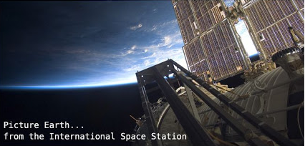
Obraz Ziemi z Międzynarodowej Stacji Kosmicznej

Slide 5
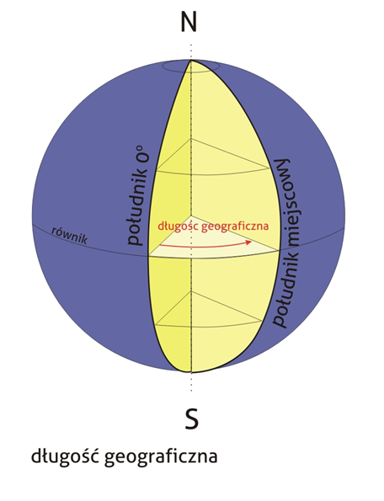
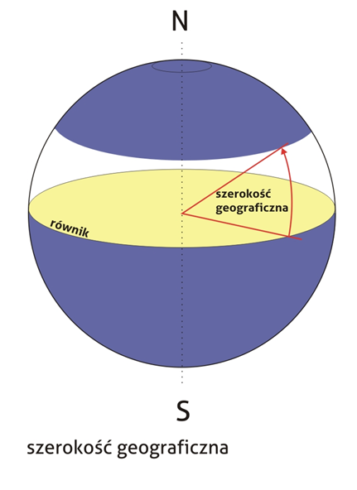
Długość i szerokość geograficzna
Uczniowie przystąpili do programu znając pojęcia długości i szerokości geograficznej.
Dzięki temu bez problemu wybierali miejsca na Ziemi opisane za pomocą powyższych parametrów i przesyłali zamówienia na stację kosmiczną ISS.

Slide 6
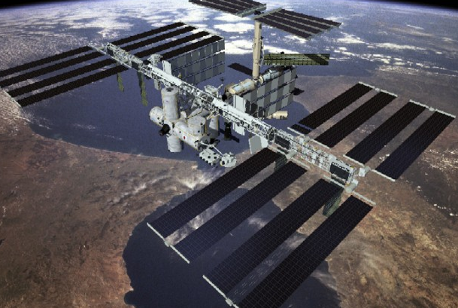
Obejrzyj prace uczniów ze Szkoły Podstawowej w Boleszczynie, które zostały zamówione u astronautów z Międzynarodowej Stacji Kosmicznej ISS EarthKAM
Przejdź do galerii prac uczniów

Slide 7
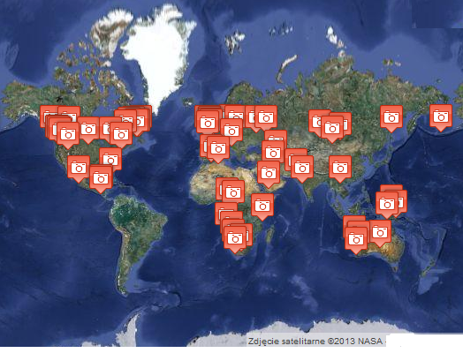
Sfotografowaliśmy 61 miejsc na Ziemi

Slide 8
Krótki opis: nazwiska uczniów wysyłających zamówienia na stację kosmiczną ISS i wybierane miejsca
Afryka - ŁUKASZ KWIETNIEWSKI (Equatorial Guinea, RPA - Narodowy Park i Południowy Atlantyk w pobliżu wybrzeży Afryki), KATARZYNA KULESA (Narodowy Park w pobliżu Managua), MATEUSZ GRZYMSKI (Kongo – LacTumba), ŁUKASZ BANASIAK (Madagaskar, Algieria), WIKTOR MAJTKA (Algieria), KAROLINA PAWLUCZYK (Namibia);
Ameryka Północna - MICHAŁ STRZELEC(Lynn - Massachusetts, Marblehead - Massachusetts), KAROLINA PAWLUCZYK (Wyspa Księcia Edwarda , Kanada), ŁUKASZ BANASIAK (Stany Zjednoczone Ameryki) , WERONIKA POTASIŃSKA (Zachodnie Wybrzeże , Kanada), JAKUB GAJEWSKI(Ontario, Kanada; wybrzeże niedaleko Quebec , Kanada), KATARZYNA KULESA (Kanada);
Australia - MICHAŁ STRZELEC (Auatralia), SYLWIA ZIĘTEK (Tulka koło portu Lincoln), KAMIL GĄSIOREK (Ocean Indyjski w pobliżu Australii), KAROLINA PAWLUCZYK (Południowa Australia);
Azja - ŁUKASZ BANASIAK(Laos), BARTEK FRĄTCZAK (Indie), SZYMON GÓRSKI (Indie ), WIKTOR MAJTKA (Mongolia, Krym), BERNARDETTA BANASIAK (Półwysep Arabski, Jemen), MATEUSZ FILIPIAK (Morze Arabskie, Zatoka Perska);
Europa - KRYSTIAN KOS (Wyspy Brytyjskie, Polska, Francja), ŁUKASZ BANASIAK (Polska), KAROLINA PAWLUCZYK (Francja) MATEUSZ PAPIERKOWSKI(Polska);
Nowa Gwinea - ŁUKASZ BANASIAK (Papua-Nowa Gwinea )

Slide 9
Inne informacje dla uczniów:
Adres mapy: http://maps.google.pl/maps?hl=pl&tab=ll
Nazwa Szkoły Podstawowej w Boleszczynie w programie:
szko?apod
3. Przy pełnym opisie zdjęć podano w kilometrach
szerokość [Frame Width (km)]
i wysokość [Frame Height (km)]
obszaru sfotografowanego oraz
4. współrzędne geograficzne: długość i szerokość geograficzną fotografowanego miejsca
5. Nadir - termin stosowany w astronautyce do określenia kierunku wskazującego powierzchnię w tym przypadku wybranego miejsca na Ziemi względem sztucznego satelity znajdującego się na orbicie Ziemi.

Slide 10
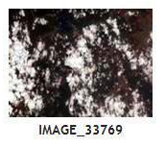
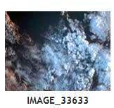
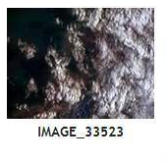
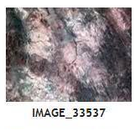
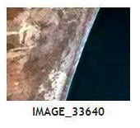
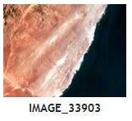
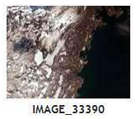
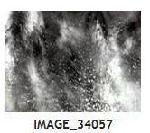
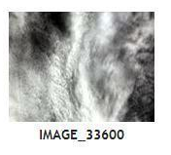
Galeria prac uczniów strona 1 zapoznaj się z pełnym opisem po kliknięciu na obrazek

Slide 11
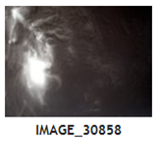
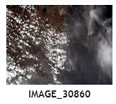
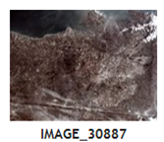
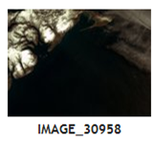
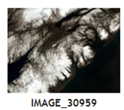
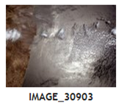
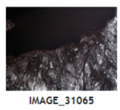
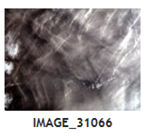
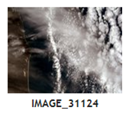
Galeria prac uczniów strona 2 zapoznaj się z pełnym opisem po kliknięciu na obrazek

Slide 12
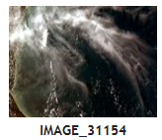
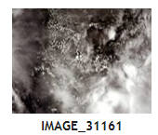
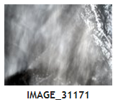
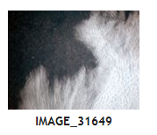
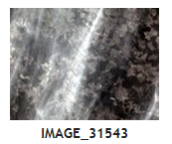
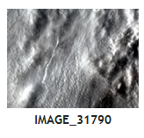
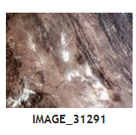
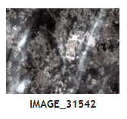
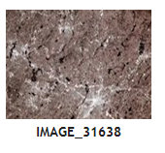
Galeria prac uczniów strona 3 zapoznaj się z pełnym opisem po kliknięciu na obrazek

Slide 13
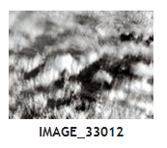
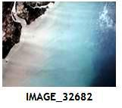
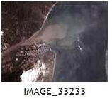
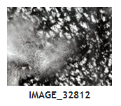
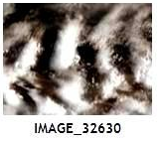
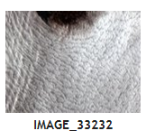
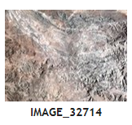
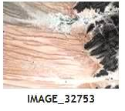
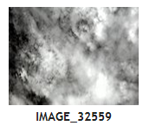
Galeria prac uczniów strona 4 zapoznaj się z pełnym opisem po kliknięciu na obrazek

Slide 14
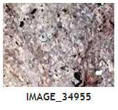
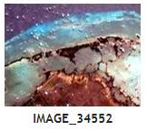
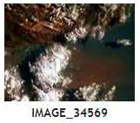
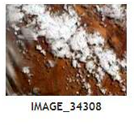
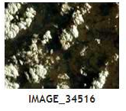
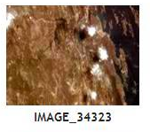
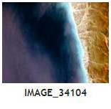


Galeria prac uczniów strona 5 zapoznaj się z pełnym opisem po kliknięciu na obrazek

Slide 15









Galeria prac uczniów strona 6 zapoznaj się z pełnym opisem po kliknięciu na obrazek

Slide 16







Galeria prac uczniów strona 7 zapoznaj się z pełnym opisem po kliknięciu na obrazek

Slide 17


Nasz list do astronautów z podziękowaniem

Slide 18

Na podstawie prac zamówionych u astronautów uczniowie będą się uczyć geografii świata

Slide 19

Nauczą się identyfikować oceany stosując obrazy z galerii ISS EarthKAM

Slide 20

Nauczą się identyfikować kontynenty, stosując obrazy z galerii ISS EarthKAM

Slide 21

Uczniowie do nauki mogą zastosować obrazy swoje i uzyskane przez inne szkoły, znajdujące się w Galerii Programu ISS EarthKAM

Slide 22

Szkoła Podstawowa w Boleszczynie i współpracujący uczniowie z klas IV, V i VI uzyskali Certyfikaty z Międzynarodowej Stacji Kosmicznej ISS

Slide 23




Dziękuję za możliwość uczestniczenia w powyższym projekcie i radość ze spotkania z Wami. Zapraszam do dalszego odkrywania Wszechświata w ramach międzynarodowych programów. Może w przyszłym roku szkolnym…..
Hanna Smolińska

